Slide 1

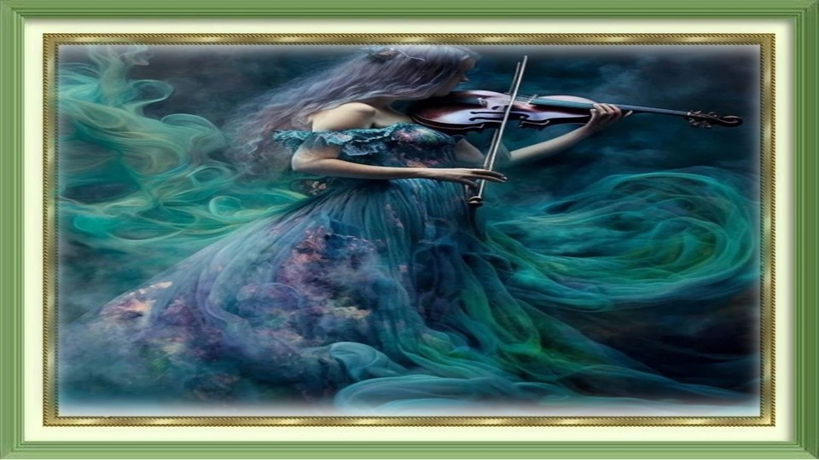


Slide 2

Sedutora Melodia
Palmira de Oliveira
(Mira Olliver)
29/01/25
D.A.Lei 9.610/98

Slide 3
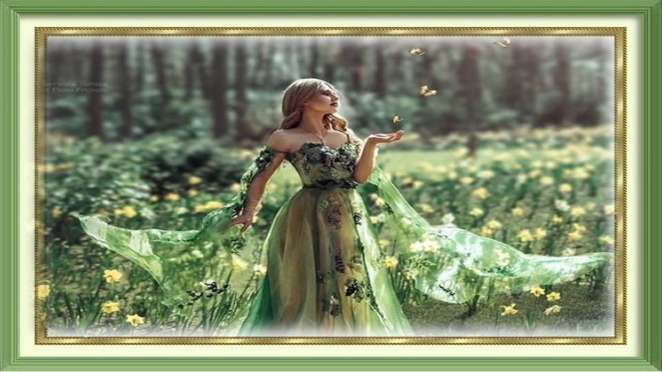

Slide 4
Espero ansiosa sua chegada
Ao som da nossa melodia;
Aquela por nós escolhida
Num momento de sintonia.

Slide 5
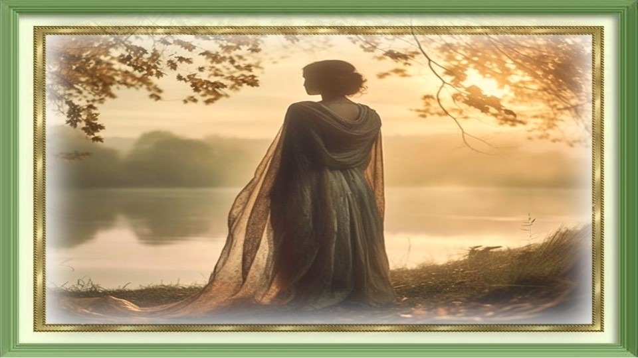

Slide 6
Melodia essa, que nos envolve,
Faz parte do nosso dia a dia.
Provocando uma intensa magia
Na sensualidade que ela promove.

Slide 7
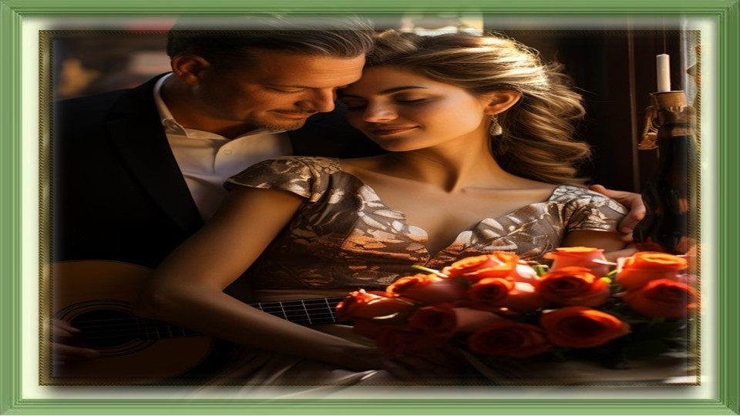

Slide 8
Seu hálito quente chega ao meu ouvido,
Canta baixinho da melodia, o refrão
Na mesa, um bom vinho servido
Para aquecer e esquecermos a razão.

Slide 9
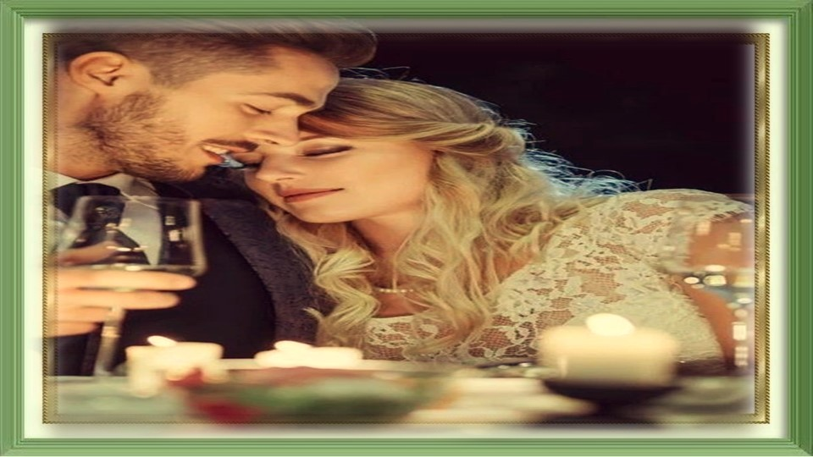

Slide 10
A paixão nos tira do sério
Deixa latente a verdadeira atração,
Carícias trocadas chegam ao hemisfério
Das nossas metades, fascinante sedução.

Slide 11
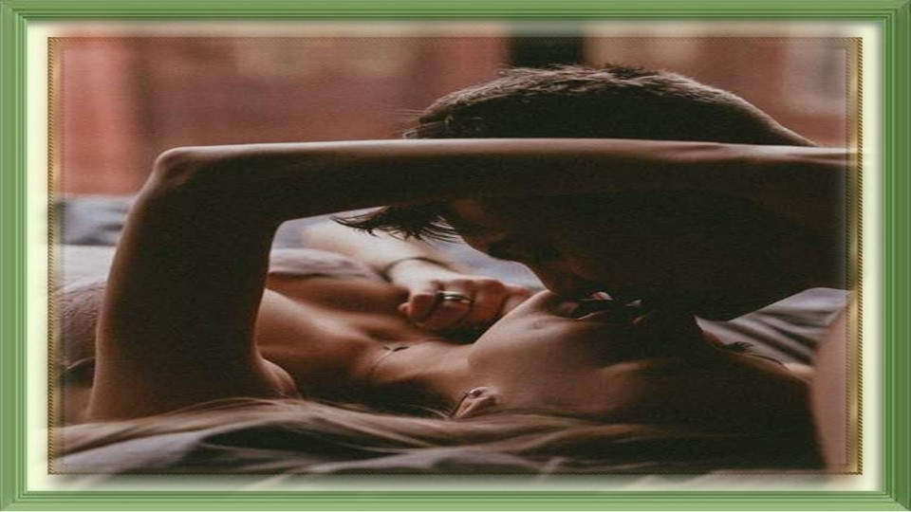

Slide 12

Palmira de Oliveira
Cléo Menegatt

Slide 13


Slide 14
Imagens: Internet e Acervo Pessoal
Texto: Palmira de Oliveira (Mira Olliver)
Música: Yesterday
http://www.sergrasan.com.br/cleoslides
Canal no Youtube:
http://www.youtube.com/c/CleoniceMenegattGoelzer
Criação, Formatação e Edição:
Cléo Menegatt

